Slide 1
Проекционное оборудование и средства звукоусиления в АУК «Строгино»
Линецкий Б.Л.
Заместитель директора по ИТ НИУ ВШЭ

Slide 2
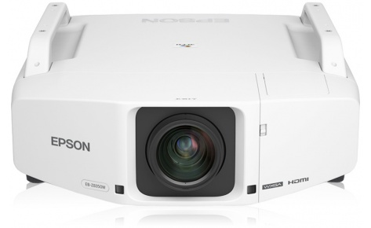
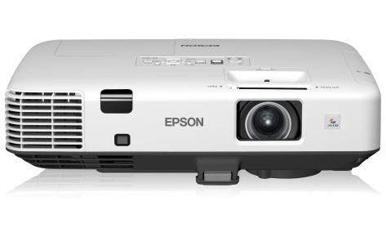
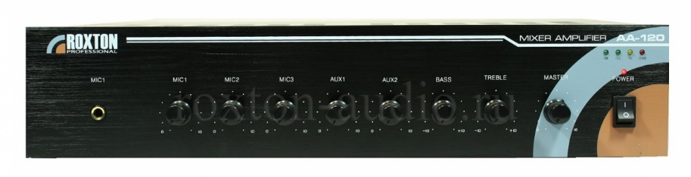
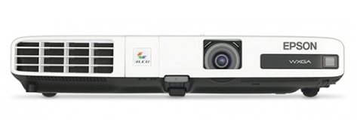
Проекционное оборудование и системы звукоусиления
Epson EB-Z8350WNL
Epson EB-1955
ROXTON АА-120
Epson EB-1776W

Slide 3
Проекционное оборудование
Epson EB-Z8350WNL
Epson EB-1955
408, 410, 412, 413, 504, 506
Административный корпус: 225, 226, 232, 234, 427, 435, 512, 513, 520, 606, 607, 612, 712 ,801 ,802, 807
Учебный корпус: 103, 104, 105, 106, 107, 121, 123, 124, 125, 201, 202, 203, 204, 205, 206, 207, 208, 210, 212, 214, 222, 224, 301, 302, 303, 304, 305, 306, 307, 308, 310, 312, 313, 314, 321, 325, 401, 402, 403, 404, 405, 406, 407, 424
Epson EB-1776W
101, 111

Slide 4
Проекционное оборудование
Ethernet; Wifi
Ethernet; Wifi; VGA; HDMI
VGA; HDMI
Звукоусиление
Epson EB-Z8350WNL
Epson EB-1955
408, 410, 412, 413, 504, 506
Административный корпус: 225, 226, 232, 234, 427, 435, 512, 513, 520, 606, 607, 612, 712 ,801 ,802, 807
Учебный корпус: 103, 104, 105, 106, 107, 121, 123, 124, 125, 201, 202, 203, 204, 205, 206, 207, 208, 210, 212, 214, 222, 224, 301, 302, 303, 304, 305, 306, 307, 308, 310, 312, 313, 314, 321, 325, 401, 402, 403, 404, 405, 406, 407, 424
Epson EB-1776W
101, 111
ROXTON АА-120
408, 410, 412, 413, 504, 506

Slide 5
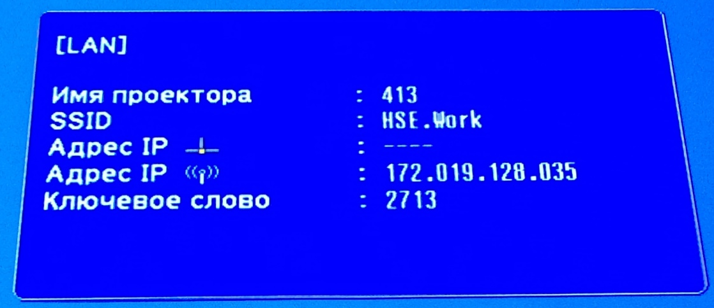
Подключение ПК к проектору по локальной сети и по WiFi
http://epson.ru - EasyMP Network Projection. http://it.hse.ru/wi-fi - HSE.Work
1. Включаем проектор. Нажимаем на пульте проектора кнопку LAN
2. Запускаем на ПК программу EasyMP Network Projection в режиме «Передовой связь метод»;
3. Выполняем автоматический поиск проектора. Если программе не удалось найти проектор, выбираем «Ручной поиск» и вводим IP адрес проектора (на примере 172.19.128.35);
4. Выбираем проектор в списке («Имя проектора» соответствует номеру аудитории);
5. Ставим галочку в поле «Отключить прерывание подключения»;
6. Нажимаем на кнопку подключиться;
7. Вводим ключевое слово (На примере 2713).

Slide 6

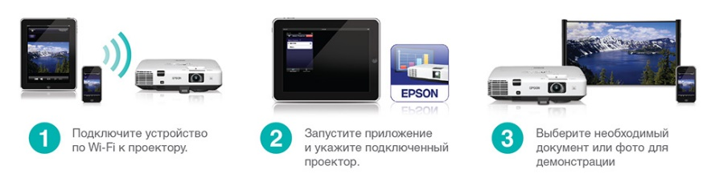
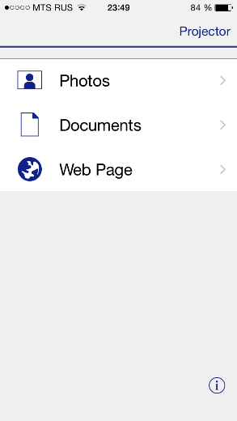
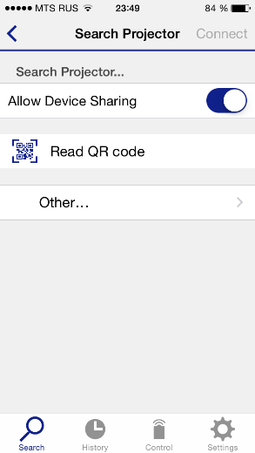
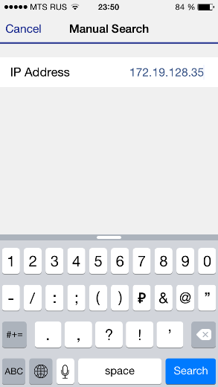

Подключение мобильного устройства к проектору по WiFi
App Store; Google Play - Epson iProjection.
http://it.hse.ru/wi-fi - HSE.Work
1. Подключаем мобильное устройство к WiFi сети HSE.Work;
2. Включаем проектор. Нажимаем на пульте проектора кнопку LAN;
3. Запускаем приложение Epson iProjection, нажимаем на кнопку Projector (происходит автоматический поиск проектора. Если программе не удалось найти проектор, нажимаем на кнопку Other, вводим IP адрес проектора (на примере 172.19.128.35), нажимаем на виртуальное клавиатуре кнопку Search. Выбираем проектор в списке («Имя проектора» соответствует номеру аудитории), производим подключение.

Slide 7

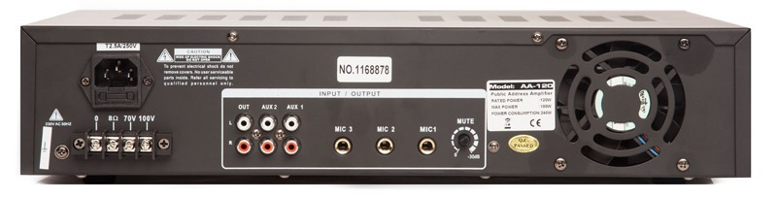
Системы звукоусиления
1. Включите тумблер питания «Power». Звук появится через несколько секунд после включения питания и прогрева усилителя.;
2. Отрегулируйте громкость микрофона регуляторами MIC1 MIC2 или MIC3 в зависимости от разъема, к которому подключен микрофон и регулятором MASTER.

Slide 8
Спасибо за внимание!
Линецкий Б.Л.
Заместитель директора по ИТ НИУ ВШЭ

